Slide 1

Vorhersage des Kaufverhaltens In Online-Shops
Gruppe 2: di Luzio, Rumplmayr, Steiner, Zanoni

Slide 2
Anwedungen für Unternehmen
Kundenkenntnis
Gezielteres Marketing
Realistischere Budgets
Optimierung des Online Shops

Slide 3
Datensatz
Quelle: UC Irvine Machine Learning Repository
Name: Online Shoppers Purchasing Intention Dataset
12330 Sitzungen wobei 84.5% nicht kaufen und 15.5% kaufen
18 Variablen mit 10 numerischen und 8 kategorischen
Data Cleaning:
Keine NaN Werte
Monatswerte von Objekten zu Floats
One Hot Encoding / Dummy Encoding

Slide 4
Reise zu unserem Modell
Logistische Regression -> Accuracy: 89%, Precision: 71%, Recall: 38%
Random Forests -> Accuracy: 91%, Precision: 72%, Recall: 58%
Neuronale Netwerke -> Accuracy: 87%, Precision: 65%, Recall: 29%
XGBoost -> Accuracy: 91%, Precision: 71%, Recall: 60%

Slide 5
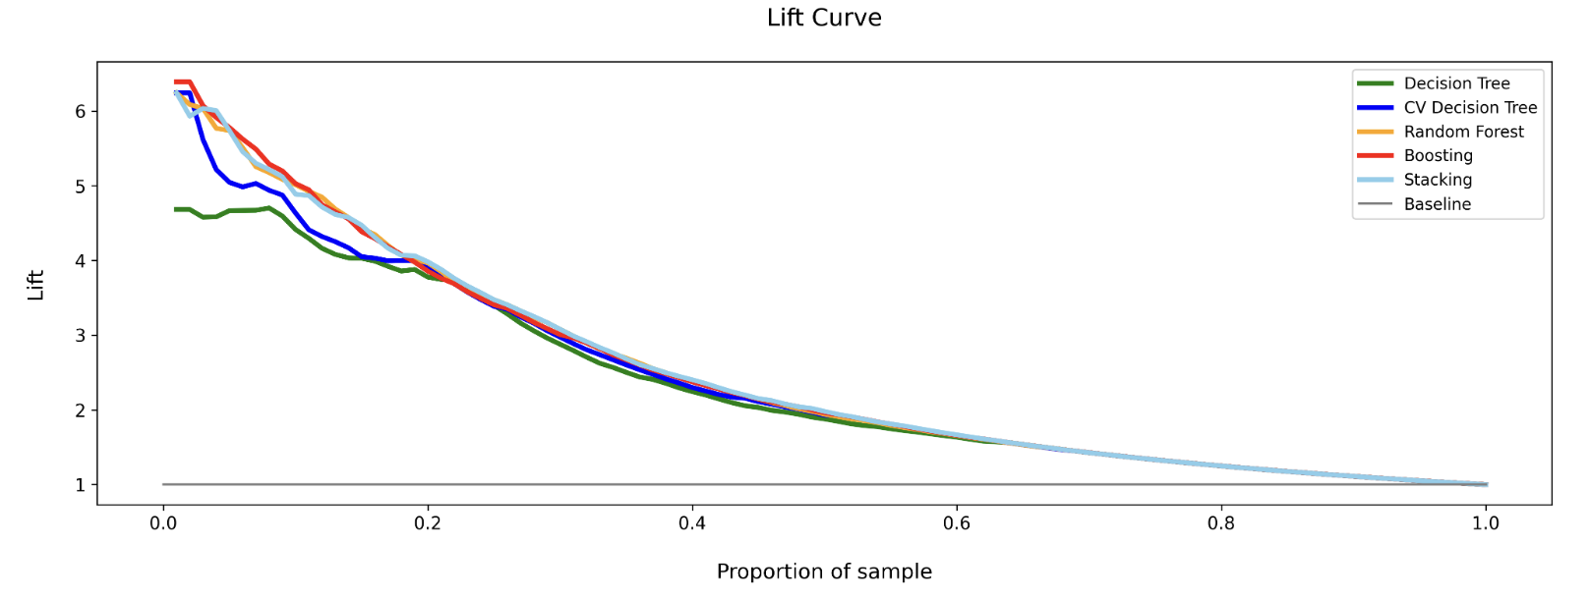
Lift Curve

Slide 6

Finales Produkt
Data App mit Streamlit
Link: Online Shopper Revenue App
Github-Link: https://github.com/LexoDL/Online_Shopper_App

